Slide 1
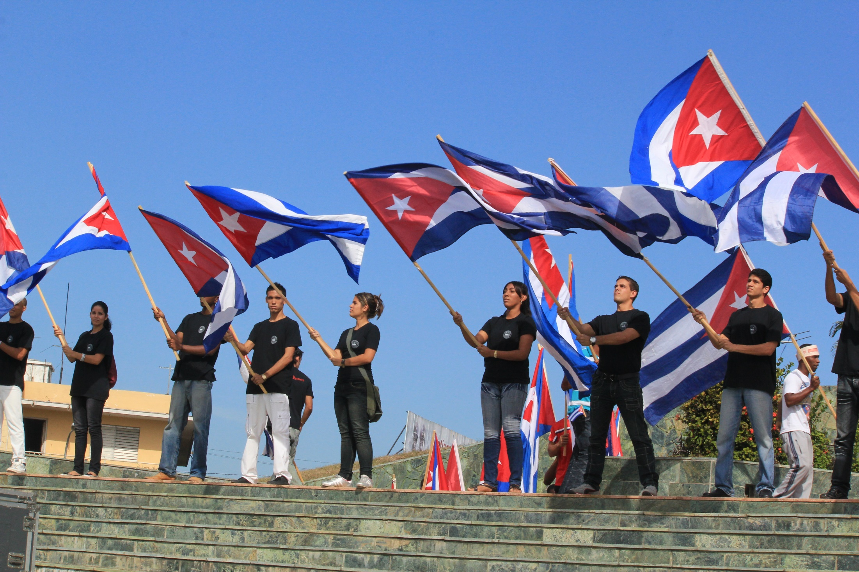
Política de Idioma Inglés
Centro de Idiomas

Slide 2
Precisiones generales
El 100% de los estudiantes de la graduación 2019-2020 tienen el requisito del dominio del idioma inglés vencido, con certificación igual a A2 o superior.
Al reanudarse las clases se continuará atendiendo desde el Centro de Idiomas la preparación para todas las carreras.
Los estudiantes deben continuar su preparación en las condiciones de aislamiento.
Se concederá prioridad en la atención y presentación a los exámenes de certificación a los estudiantes que están en 3er y 4to años, posibles graduados del curso 2020-2021.
Se potenciará la presentación a los exámenes de certificación de los estudiantes de 1er y 2do años que estén preparados.

Slide 3
Primer período (de recuperación: 90 días). Clases en el Centro de Idiomas para los estudiantes continuantes.
8 SEMANAS LECTIVAS
 | 1er año | 2do año | 3 año | 4 año | 5 año
Plan D | 1F | 1F | 1F | 2F
Plan E | 1F | 1F | 2F
CLASES
1 F= 1 frecuencia Semanal
2F= 2 frecuencias semanales
Se planificarán las clases en coordinación con los turnos de Educación Física que imparte la FCF.

